Slide 1
C++基础知识
xiayang
日期: 2022/11/7

Slide 2
1
C和C++
2
C++基础知识点
3
对象和类
4
使用类
5
类和动态内存分配
6
类继承
7
C++中的代码重用

Slide 3
C和C++
1

Slide 4
C和C++
在C语言中，其理念是将大型程序分解成小型、便于管理的任务，面向过程
C语言的设计有助于使用这种方法，它鼓励程序员开发程序单元（函数）来表示各个任务模块。
结构化编程技术反映了过程性编程的思想，根据执行的操作来构思一个程序
与强调算法的过程性编程不同的是，OOP强调的是数据。OOP不像过程性编程那样，试图使问题满足语言的过程性方法，而是试图让语言来满足问题的要求。其理念是设计与问题的本质特性相对应的数据格式。
OOP程序设计方法首先设计类，它们准确地表示了程序要处理的东西

Slide 5
C和C++
C++中，类是一种规范，它描述了这种新型数据格式，类定义描述了对每个类可执行的操作。对象是根据这种规范构造的特定数据结构
C++对大小写敏感
C++（和C）有一项不同的特性—可以连续使用赋值运算符，赋值将从右向左进
C++真正的优点之一是：可以方便地重用和修改现有的、经过仔细测试的代码。
C++程序可以使用已有的C软件库。库是编程模块的集合，可以从程序中调用它们。
C++扩展了运算符重载的概念，允许为用户定义的类型（类）重新定义运算符的含义。

Slide 6
C++基础知识点
2
默认参数
函数重载
函数模板
名称空间

Slide 7
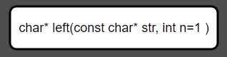
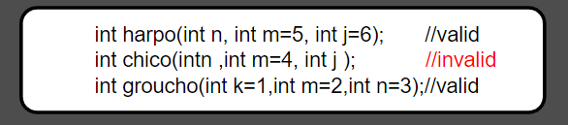
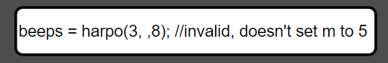
默认参数
默认参数——函数调用中省略了实参时自动使用的值
对于带参数列表函数，必须从右向左添加默认值
实参按从左向右的顺序依次被赋给相应的形参，而不能跳过任何参数

Slide 8
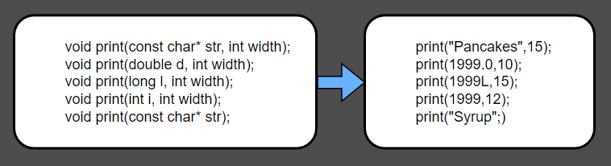
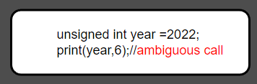
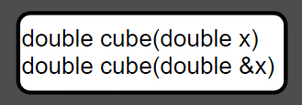
函数重载
函数重载（函数多态）——能够使用多个同名的函数
函数重载的关键是函数的参数列表，也称为函数特征标；C++允许定义名称相同的函数，条件是他们的特征标不同
编译器在检查特征标时，将类型引用和类型本身是为同一个特征标
仅当函数基本上执行相同的任务，但是用不同形式的数据时，才应采用函数重载

Slide 9
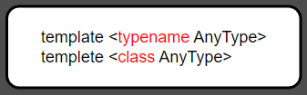
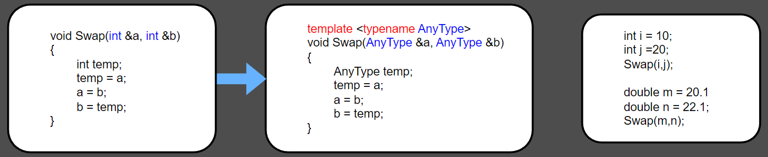
函数模版
函数模板——使用泛型定义函数，其中泛型可以用具体的类型替换
通过将类型作为参数传递给模板，可使编译器生成该类型的函数
需要对各个不同类型能够使用同一种算法的函数时，可使用模板。模板不创建任何函数，只告诉编译器如何定义函数
函数模板不能缩短可执行程序，最终的代码不包含任何模板，只包含为程序生成的实际函数。编译器使用模板为特定类型生成函数定义时，得到的是模板实例

Slide 10
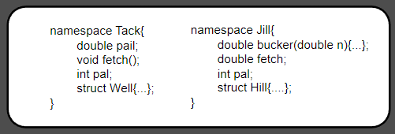
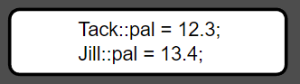
名称空间
名称空间——通过定义一个新的声明区域来创建命名的名称空间，一个名称空间的名称不会与另一个名称空间的相同名称发生冲突，同时允许程序的其他部分使用该名称空间中声明的东西
名称空间是开放的，可以将名称加入已有的名称空间中；原有名称空间提供函数原型，也可以在文件后(或另一文件中)再次使用名称空间提供该函数的代码
通过作用域解析运算符::使用名称空间来限定名称

Slide 11
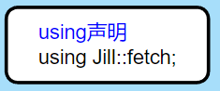
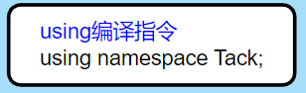
名称空间
Using声明使特定标识符可用，using编译指令使整个名称空间可用
将using namespace std；放在函数定义之前，让文件中所有的函数都能够使用名称空间std中所有的元素。
将using namespace std；放在特定的函数定义中，让该函数能够使用名称空间std中的所有元素。
在特定的函数中使用类似using std::cout;这样的编译指令，而不是using namespace std，让该函数能够使用指定的元素，如cout。
完全不使用编译指令using，而在需要使用名称空间std中的元素时，使用前缀std::

Slide 12
对象和类
3
类和对象
构造函数和析构函数
类作用域

Slide 13
类和对象
C++在C语言的基础上添加了对面向对象编程和泛型编程的支持
C++继承了C语言高效、简洁、快速和可移植性的传统;C++面向对象的特性带来了全新的编程方法
C++融合了3种不同的编程方式：C语言代表的过程性语言、C++在C语言基础上添加的类代表的面向对象语言、C++模板支持的泛型编程。
类描述了一种数据类型的全部属性（包括可使用它执行的操作），对象是根据这些描述创建的实体。
类是用户定义的一种数据类型

Slide 14
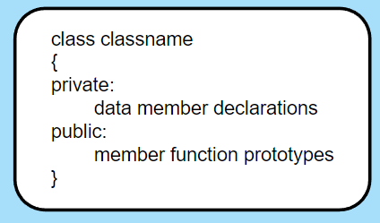
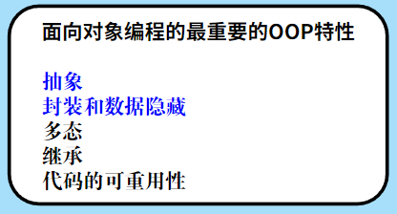
类和对象
类是一种将抽象转换为用户定义类型的C++工具，将数据表示和操纵数据的方法组合成一个整洁的包
类规范由两个部分组成：
类声明：以数据成员的方式描述数据部分，以成员函数（方法）的方式描述公有接口
类方法定义：描述如何实现类成员函数
访问控制：private(类对象默认访问控制)，public，protected

Slide 15
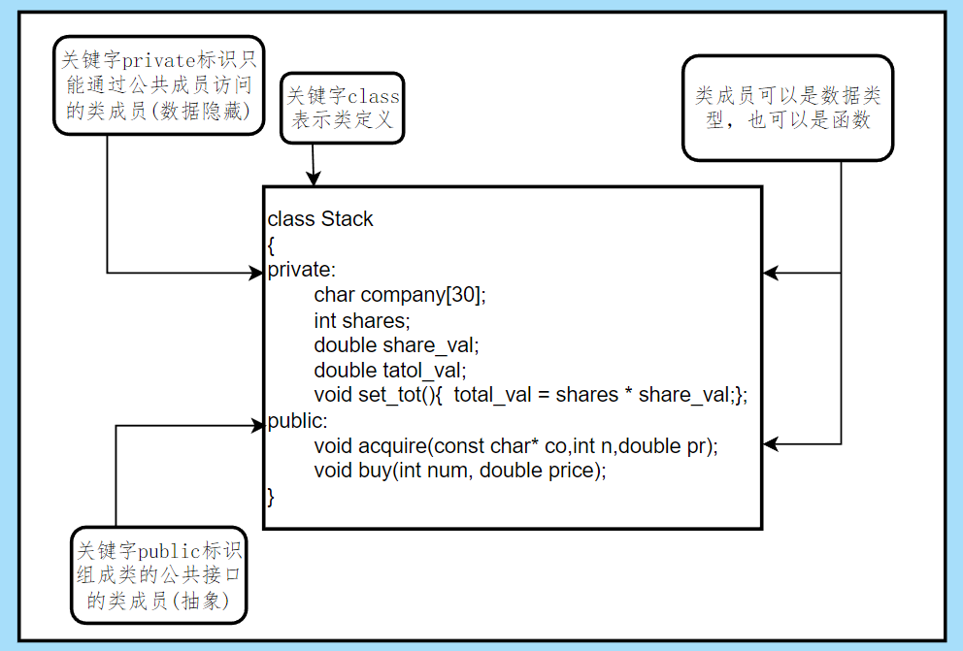
类和对象
通常将数据项放在私有部分，组成类接口的成员函数放在公有部分
数据隐藏既是一种封装，同时，类函数定义和类声明放在不同的文件中也是一种封装
将具体实现从接口设计分离出来，更易于程序维护
使用类对象的程序可以直接访问公有部分，但只能通过公有成员函数(或友元函数)来访问对象的私有成员
Struct 默认访问类型是public，在C++中一般将其限制为只表示纯粹的数据对象

Slide 16
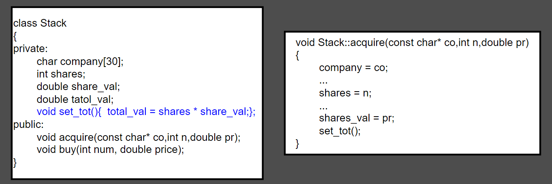
类和对象
成员函数定义的特殊特征：
定义成员函数时，使用作用域解析运算符(::)来表示函数所属的类；
类方法可以访问类的private组件
作用域解析运算符确定了方法定义对应类的身份;
内联函数
定义位于类声明中的函数将自动成为内联函数
在类声明外使用inline限定符也可以声明内联函数
标识符set_tot()具有类作用域class Stack，Stack类的其他成员函数不必使用作用域解析运算符，就可以使用set_tot()方法

Slide 17
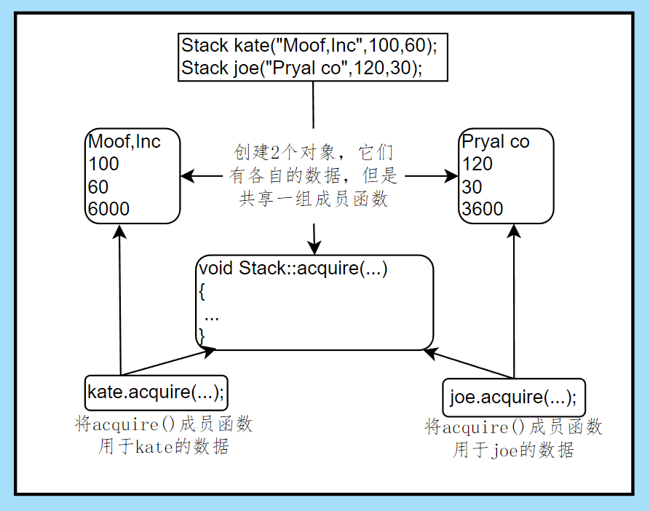
类和对象
创建类对象，可以声明类变量，也可以使用new为类对象分配存储空间
创建的每个新对象都有自己的存储空间，用于存储其内部变量和类成员；但同一类的所有对象共享同一组类方法，即每种方法只有一个副本
调用成员函数时，它将被使用来调用它的对象的的数据成员

Slide 18
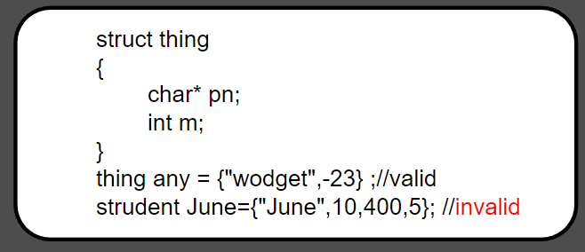
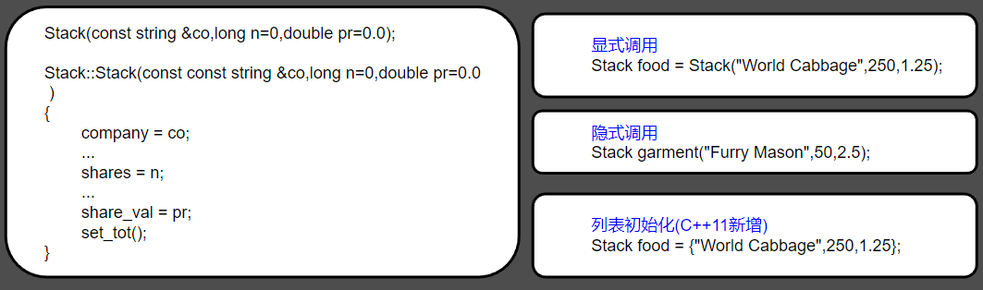
类的构造函数
类构造函数——创建对象时，自动对它进行初始化；构造新对象，将值赋给他们的数据成员
类构造函数没有返回值，原型位于类声明的公有部分，程序声明对象时，将自动调用构造函数

Slide 19
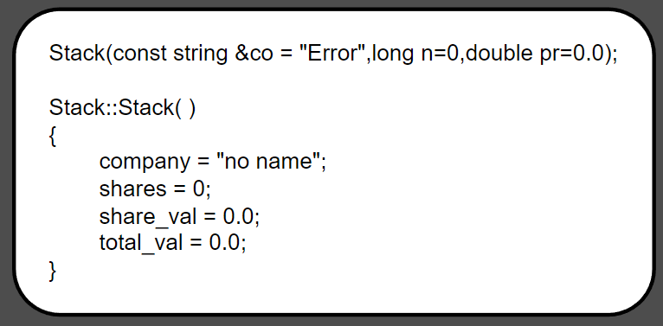
类的构造函数
如果没有提供任何构造函数，C++将自动提供默认构造函数Stack::Stack(){ }
在设计类时，通常应提供对所有类成员做隐式初始化的默认构造函数
给已有构造函数的所有参数提供默认值；
通过函数重载定义没有参数的构造函数
不要同时采用这两种定义
通过函数重载，可以创建多个同名的构造函数，条件是每个函数的特征标(参数列表都不同)
Const
和尽可能的将const引用和指针用作函数形参一样，只要类方法不修改调用对象，就应将其声明为const

Slide 20
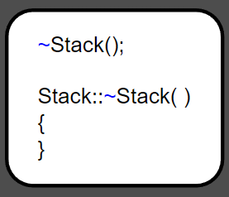
类的析构函数
对象过期时，程序将自动调用析构函数完成清理工作
如果构造函数使用new来分配内存，则析构函数将使用delete来释放这些内存
和构造函数一样，析构函数也没有返回值
不同的是，析构函数没有参数
如果没有提供析构函数，编译器将隐式声明一个默认析构函数，并在发现导致对象删除的代码后，提供默认析构函数定义

Slide 21
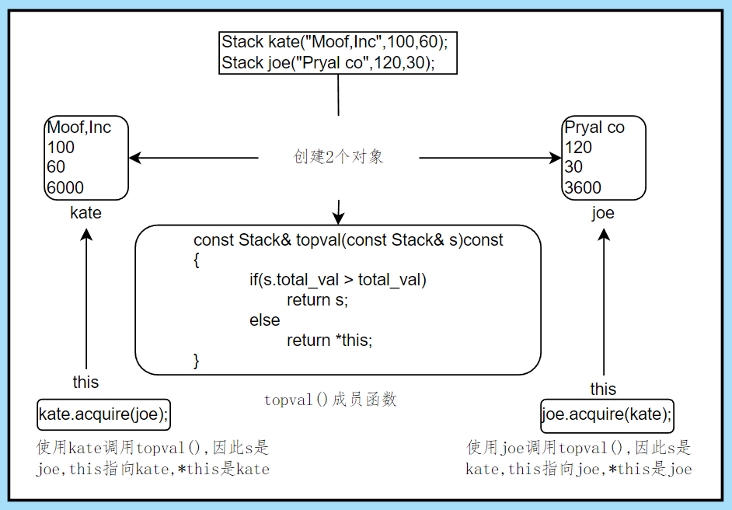
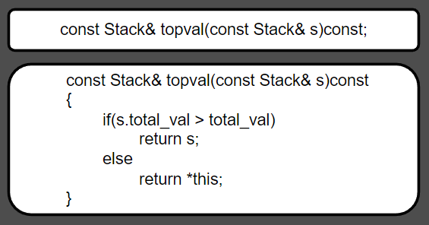
This指针
每个成员函数（包括析构函数和析构函数）都有一个this指针，this指针指向调用对象，如果方法需要引用整个调用对象，可以使用表达式*this
该函数隐式的访问一个对象，显示的访问另一个对象，并返回其中一个对象的引用
括号中的const表明，该函数不会修改被显示访问的对象，括号后的const表明，该函数不会修改被隐式访问的对象。由于该函数返回了两个const对象之一的引用，因此返回类型也应为const引用

Slide 22
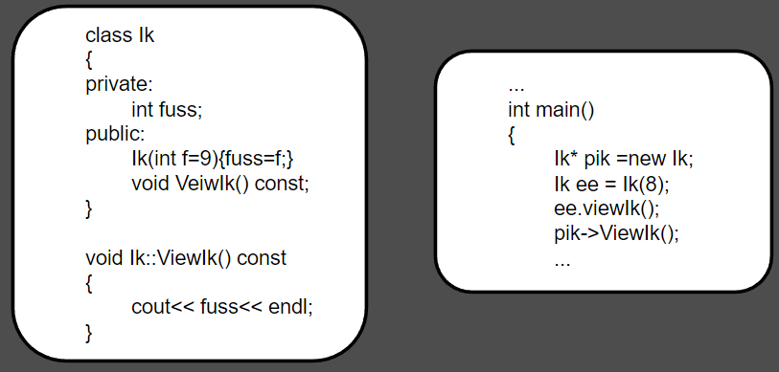
类作用域
在类中定义的名称(类数据成员名和类成员函数名)的作用域是整个类
类作用域意味着不能从外部直接访问类的成员，因此，要调用公有成员函数，必须通过对象
使用类成员名时，必须根据上下文使用直接成员运算符(.)、间接成员运算符(->)或作用域解析运算符(::)

Slide 23
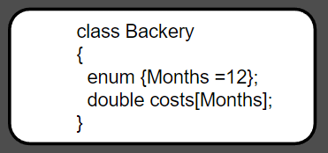
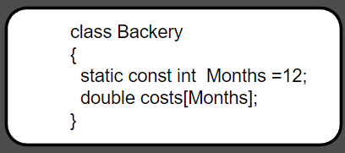
类作用域
作用域为类的常量
1.在类声明中声明的枚举的作用域为整个类，为整个类的符号名称
此方式声明枚举并不会创建类数据成员，也就是说，所有对象都不包含枚举
2.使用关键字static在类中定义常量
该常量与其他静态变量存储在一起。而不是存储在对象中，因此，只有一个Months变量，被所有Backery对象共享

Slide 24
使用类
4
运算符重载
友元
类的自动转换
类的强制类型转换

Slide 25
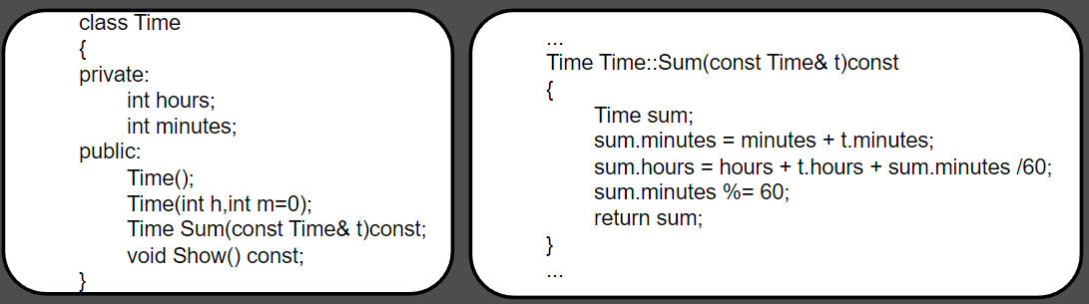
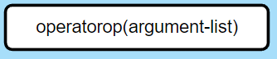
运算符重载
不要返回指向局部变量或临时变量的引用。函数执行之后，局部变量和临时变量将消失，引用将指向不存在的数据
运算符重载将重载的概念扩展到运算符上，允许赋予C++运算符多种含义，同时，C++允许将运算符重载扩展到用户定义的类型
Op必须是有效的C++运算符，不能是虚构的新的符号

Slide 26
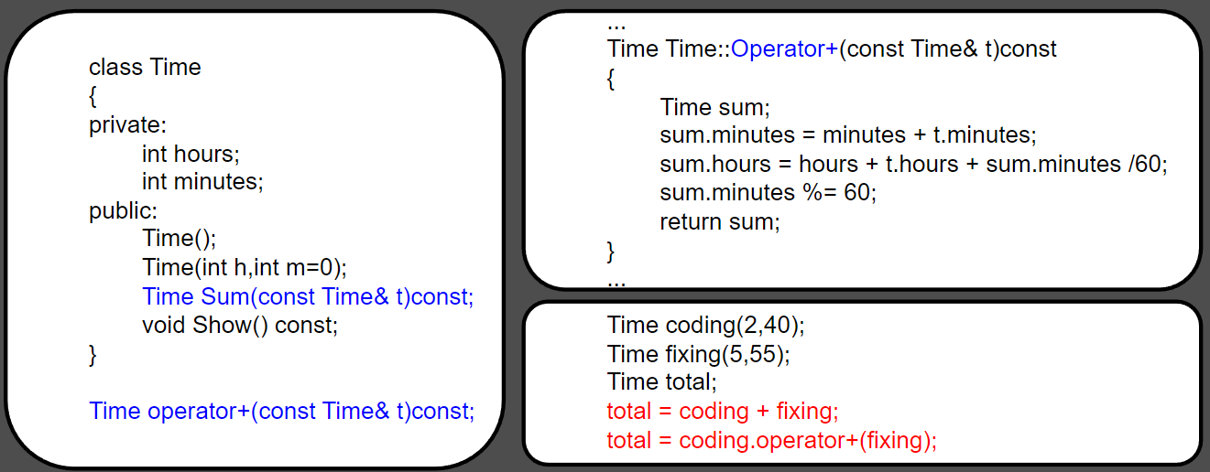
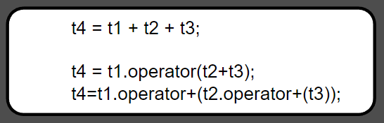
运算符重载
运算符左侧是调用对象(coding),运算符右侧的对象(fixing)是作为参数被传递的对象

Slide 27
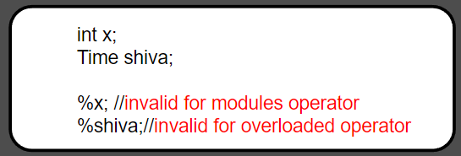
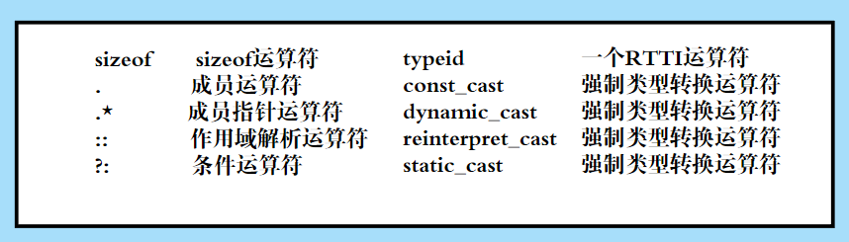
运算符重载
重载限制
重载后的运算符必须至少有一个操作数是用户定义的类型
使用运算符不能违反运算符原本的句法规则，例如，不能将求模运算符重载成使用一个操作数
不能创建新运算符
不能重载下面的运算符

Slide 28
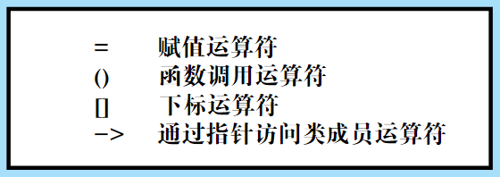
运算符重载
可重载的运算符
+ | - | * | / | % | ^
& | | | ~= | ! | = | <
> | += | -= | *= | /= | %=
<<= | == | != | <= | >= | &&
|| | ++ | -- | , | ->* | ->
^= | &= | |= | << | >> | >>=
() | [] | new | delete | new[] | delete[]
表中的大多数运算符都可以通过成员或非成员函数进行重载，但下面的运算符只能通过成员函数进行重载

Slide 29
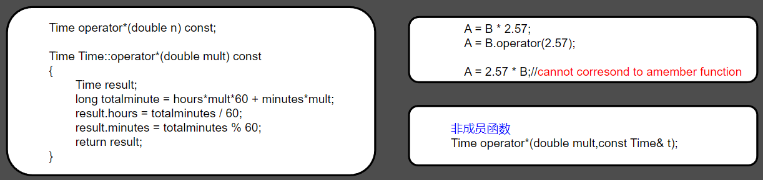
友元
运算符重载成员函数
运算符左侧是调用对象,运算符右侧的对象是作为参数被传递的对象
非成员函数：
对非成员重载运算符函数来说，运算符表达式左侧的操作数对应于运算符函数的第一个参数，运算符右边的操作数对应于运算符函数的第二个参数
非成员函数不能直接访问类的私有数据，至少常规非成员函数不能访问

Slide 30
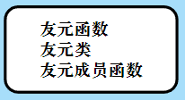
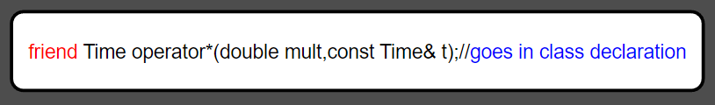
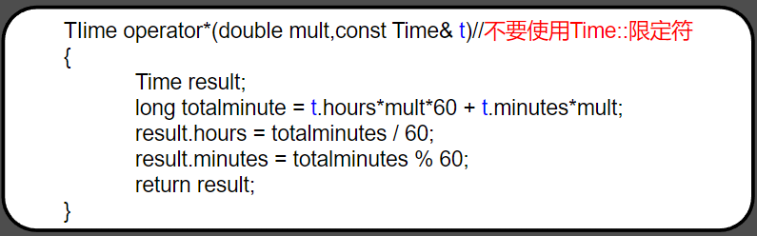
友元
C++控制对类对象私有部分的访问的同时，还提供了另一种形式的访问权限：友元
友元函数：通过将函数称为类的友元，可以赋予该函数与类的成员函数相同的访问权限
虽然operator*()函数是在类声明中声明的，但他不是成员函数，因此不能使用成员运算符来调用
虽然operator*()函数不是成员函数，但它与成员函数的访问权限相同
如果要为类重载运算符，并将非类的项作为其第一个操作数，则可以使用友元函数来反转操作数的顺序

Slide 31
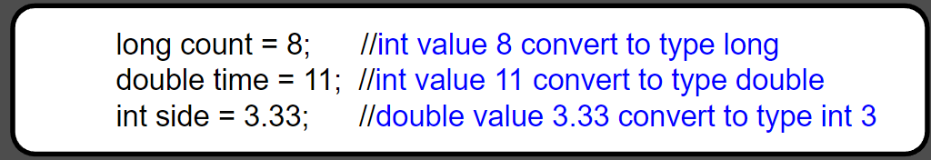
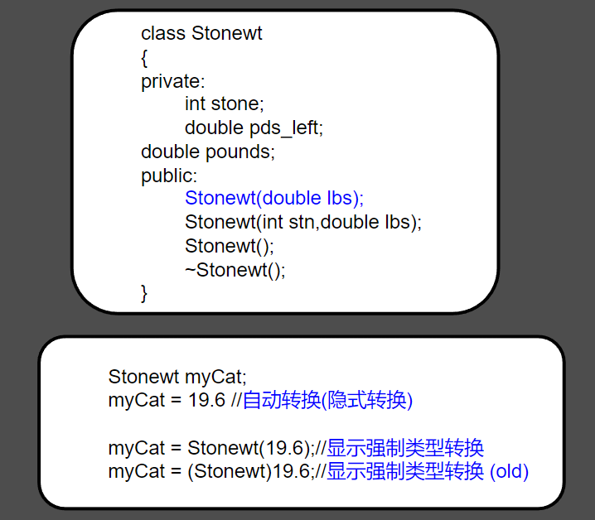
类的自动转换
标准类型转换
自动转换：只有接受一个参数的构造函数才能作为转换函数

Slide 32
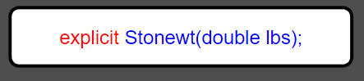
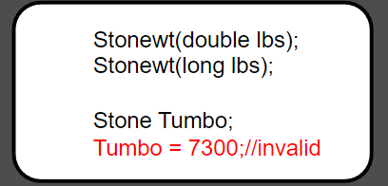
类的自动转换
关闭自动转换explicit,只可以用显示转换
当且仅当转换不存在二义性时，才会进行二步转换，注意调用的二义性
构造函数只用于从某种类型到类类型的转换

Slide 33
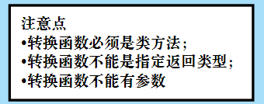
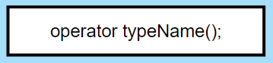
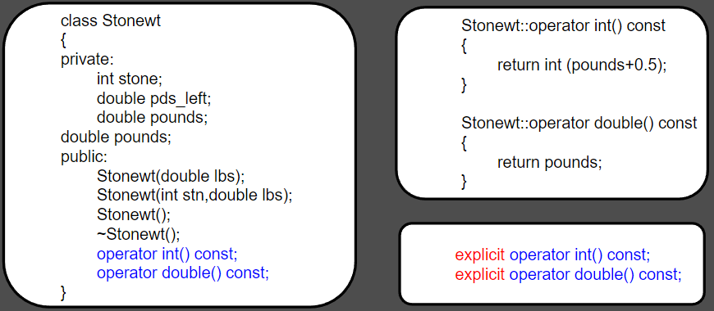
类的强制类型转换
转换函数——用户定义的强制类型转换，可以像使用强制类型转换那样使用它们
应谨慎使用隐式转换函数，通常最好的方法是仅在被显示调用时才会执行的函数
C++为类提供了下面的类型转换
只有一个参数的类构造函数用于将类型与该参数相同的值转换为类类型
被称为转换函数的特殊类成员运算符函数，用于将类对象转换为其他类型

Slide 34
类和动态内存分配
5
静态类成员和函数
默认构造函数
复制构造函数
赋值运算符

Slide 35
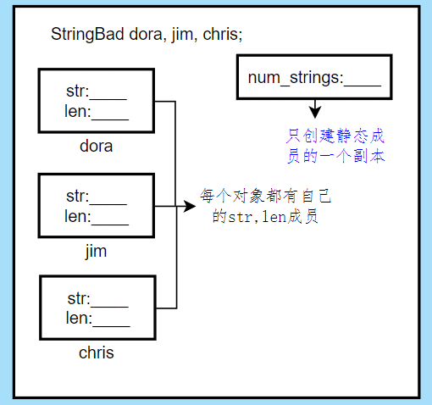
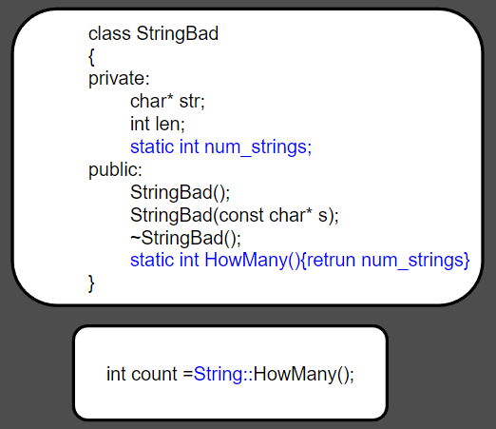
静态类成员和成员函数
静态类成员——将成员声明为静态的；静态类成员函数——将成员函数声明为静态的
静态类成员是单独存储的，而不是对象的组成部分
静态类成员初始化是在方法文件中，而不是在类声明文件中进行的
如果在头文件中进行初始化，将出现多个初始化语句副本，从而引发错误
静态类成员函数不能通过对象调用，静态成员函数不能使用this指针
如果在公有部分声明静态成员函数，则可以使用类名和作用域解析符调用
由于静态成员函数不与特定的对象相关联，因此只能使用静态数据成员

Slide 36
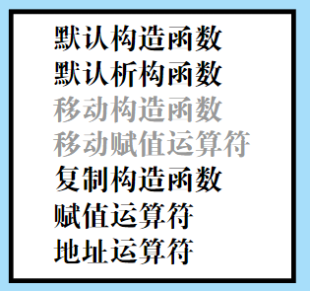
特殊类成员函数
特殊成员函数，如果没有定义，C++将自动提供下面的成员函数
准确说，编译器将生成上述最后三个函数的定义
隐式地址运算符返回调用对象的地址(即this指针的值)
默认析构函数不执行任何操作

Slide 37
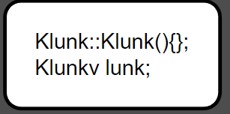
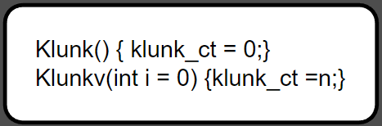
默认构造函数
如果没有提供任何构造函数，C++将创建默认构造函数
默认构造函数使Lunk类似于一个常规的自动变量，它的值在初始化是未知的
如果定义了构造函数，C++将不会定义默认构造函数。如果希望在创建对象时不显示的对它进行初始化，必须显式的定义默认构造函数（没有参数的构造函数或参数均有默认值）
只能有一个默认构造函数，否则将存在二义性

Slide 38
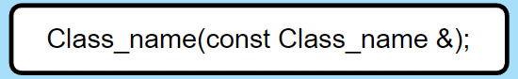

复制构造函数
复制构造函数——用于将一个对象复制到新创建的对象时
也就是说，它用于初始化过程中(包括按值传递参数)，而不是常规的复制过程中
类的复制构造函数原型通常如下：
它接受一个指向类对象的常量引用作为参数
由于按值传递对象将调用复制构造函数，因此应该按引用传递对象，节省调用构造函数的时间以及以及存储新对象的空间
每当程序生成了对象副本时，编译器都将使用复制构造函数
具体说，当函数按值传递对象或函数返回对象时，都将使用复制构造函数
按值传递意味着创建原始变量的一个副本
编译器生成临时对象时，也将使用复制构造函数

Slide 39


复制构造函数
默认的复制构造函数的功能——逐个赋值给静态成员的值(浅复制)
复制的不是字符串，而是一个指向字符串的指针
如果类中包含了使用new初始化的指针成员，应当定义一个复制构造函数，以复制指向的数据，而不是指针，这被称为深度复制

Slide 40


赋值运算符
赋值运算符——接受并返回一个指向类对象的引用
将已有的对象赋给另一个已有的对象时，将使用重载的赋值运算符
赋值运算符隐式完成对成员的逐个复制(浅复制)

Slide 41

赋值运算符
由于目标对象可能引用了以前分配的数据，所以函数应使用delete[]来释放这些数据；
函数应当避免将对象赋给自身；否则，给对象重新赋值前，释放内存操作可能删除对象的内容；
函数返回一个指向调用对象的引用

Slide 42

类和动态内存分配
在构造函数使用new的注意事项
如果在构造函数中使用new来初始化指针成员，则应在析构函数中使用delete
new和delete必须相互兼容，new对应于delete，new[]对应于delete[]
如果有多个构造函数，则必须使用相同的方式使用new，同时存在或不存在中括号，因为只有一个析构函数
应定义一个复制构造函数，通过深度复制将一个对象初始化为另一个对象
应定义一个赋值运算符，通过深度复制将一个对象复制给另一个对象
可以将指针初始化为空(0或C++11中的nullptr)，delete(有无中括号)均可用于空指针

Slide 43
类继承
6
公有继承
多态公有继承
静态联编与动态联编
虚函数
访问控制：protected
抽象基类

Slide 44

公有继承
类继承：从已有的类派生出新的类
3种继承方式：公有继承、保护继承和私有继承
公有继承是最常用的方式，建立is-a关系，即派生类对象也是一个基类对象
派生类继承原有类（基类）的特征包括方法：
可以在已有类的基础上添加功能
可以给类添加数据
可以修改类方法的行为
需要在继承特性中添加：
派生类需要自己的构造函数
派生类可以根据需要添加额外的数据成员和成员函数

Slide 45

公有继承
TableTennisPlayer是RatedPlayer的公有基类，派生类包含基类对象
使用公有派生，基类的公有成员将成为派生类的公有成员；
基类的私有成员也将成为派生类的一部分，但只能通过基类的公有和保护方法访问
构造函数必须给新成员和继承的成员提供数据
要使用派生类，程序必须能够访问基类声明(头文件包含)

Slide 46

公有继承
派生类构造函数必须使用基类构造函数，创建派生类对象时，程序首先创建基类对象
释放顺序相反，先执行派生类的析构函数，再执行基类的析构函数
派生类构造函数要点：
首先创建基类对象
派生类构造函数应通过成员初始化列表将基类信息传递给基类构造函数
派生类构造函数应初始化派生类新增的数据成员

Slide 47

公有继承
派生类和基类之间的特殊关系：
派生类可以使用基类的公有成员
基类指针可以在不进行显示类型转换的情况下指向派生类对象，
基类引用可以在不进行显示类型转换的情况下引用派生类对象
但是，基类指针或引用只能调用基类方法
C++要求引用和指针类型与赋给的类型匹配，但这一规则对继承是个例外，但这种例外是单向的，不可以将基类对象赋给派生类引用和指针

Slide 48


多态公有继承
多态公有继承——同义方法在派生类和基类中的行为不同，有两个重要的机制可以实现：
在派生类中重新定义基类的方法
使用虚方法
在基类中使用关键字virtual将派生类会重新定义的方法声明为虚方法，它在派生类中将自动成为虚方法

Slide 49


多态公有继承
当方法是通过引用或指针而不是通过对象调用时：
如果没有关键字virtual，程序将根据引用类型或指针类型选择方法
如果有关键字virtual，程序将根据引用或指针指向的类型的对象选择方法
在派生类方法中，标准技术是使用作用域解析运算符来调用基类虚方法

Slide 50


多态公有继承
析构函数声明为虚函数是为了确保释放派生对象时，以正确的顺序调用析构函数
如果析构函数虚函数不是虚的将只调用对应于指针类型的析构函数

Slide 51
静态联编和动态联编
在编译过程中进行联编被称为静态联编 在程序运行时选择正确的虚方法的代码称为动态联编
将派生类引用或指针转换为基类引用或指针被称为向上强制转换，使用公有继承不需要进行显式类型转换
将基类指针或引用转换为派生类指针或引用，称为向下强制转换，需要显式类型转换
编译器对非虚方法使用静态联编，对虚方法使用动态联编

Slide 52


虚函数
虚函数工作原理——编译器处理虚函数的方法：给每一个对象添加一个隐藏成员。隐藏成员保存一个指向虚函数地址数组的指针
使用虚函数时，在内存和执行速度方面有一定的成本
每个对象都将增大，增大量为存储地址的空间
对于每个类，编译器都将创建一个虚函数地址表(数组)
对于每个函数调用，都需要执行一项额外的操作：到表中查找地址

Slide 53
虚函数
虚函数注意事项:
在基类方法的声明中使用关键字virtual可使该方法在基类以及所有的派生类(包括派生类的派生类)中是虚的
如果使用指向对象的引用或指针来调用虚方法，程序将使用对对象类型定义的方法，而不是用为引用或指针类型定义的方法(动态联编)
如果定义的类为基类，需要将派生类中重新定义的类方法声明为虚的
构造函数不能是虚函数
析构函数应当为虚函数，除非类不作为基类
友元不能是虚函数
如果派生类没有重新定义函数，将使用该函数的基类版本
如果重新定义继承的方法，如果返回类型是基类指针或引用，可以修改成指向派生类的指针或引用，称为返回类型协变
重新定义将隐藏方法，重新定义不会生成函数的两个重载版本，而是隐藏基类的方法
如果基类声明被重载了，则应在派生类中重新定义所有基类版本，如果只重新定义一个版本，另外的版本将被隐藏

Slide 54
访问控制：protected
Protected和private相似，在类外只能用公有类成员来访问protected部分中的类成员
Private和protected之间的区别只有在基类派生的类中才会表现出来
派生类的成员可以直接访问基类的保护成员，但不能直接访问基类的私有成员
对于外部世界，保护成员的行为和私有成员相似；
对于派生类，保护成员的行为与公有成员相似
最好对于类数据成员采用私有访问控制，不要使用保护访问控制；对于成员函数来说，保护访问控制很有用，使派生类能够访问外部不能使用的内部函数

Slide 55

抽象基类(ABC- abstract base class)
纯虚函数：提供未实现的函数，纯虚函数声明的结尾处为=0
但类声明中包含纯虚函数时，不能创建该类的对象，包含纯虚函数的类只能用作基类，成为真正的ABC，必须至少包含一个纯虚函数
将ABC看成是一种必须实施的接口，ABC要求具体派生类覆盖其纯虚函数——迫使派生类遵循ABC设置的接口规则，从ABC派生的所有组件都至少支持ABC指定的功能

Slide 56
C++中的代码重用
7
包含
私有继承
保护继承
多重继承
类模板

Slide 57


包含对象成员的类
使用类成员，称为包含、组合、或层次化
使用模板类：Valarray类(由头文件valarray支持)
类中包含其他类对象成员将获得成员对象的实现，但没有继承接口，是一种Has-a的关系
当初始化列表中包含多个项目时，这些项目的初始化顺序为他们被声明的顺序

Slide 58



私有继承
使用私有继承，基类的公有成员和保护成员都将成为派生类的私有成员
包含将对象作为一个命名的成员对象添加到类中，而私有继承将对象作为一个未被命名的继承对象添加到类中
包含对象提供了两个被显示命名的对象成员，而私有继承提供了两个无名称的子对象成员
使用包含时将使用对象名来调用方法，而使用私有继承时将使用类名和作用域解析运算符来调用方法
在私有继承中，在不进行显式类型转换的情况下，不能将指向派生类的引用或指针赋给基类引用或指针

Slide 59
Has-a
使用包含还是私有继承建立has-a关系？
包含易于理解，类声明中包含时表示包含类的显示命名对象，代码可以通过名称引用这些对象，而继承使关系更抽象。其次，继承将引起很多问题，尤其从多个基类继承时；
包含可以包含多个同类的子对象，而继承只能使用一个这样的对象；
使用私有继承，当类中包含保护对象，在派生类中可以使用；
使用私有继承可以重新定义虚函数，使用私有继承，重新定义的继承只能在类中使用，不是公有的。
通常使用包含来建立has-a关系，如果新类需要访问原有类的保护成员，或需要重新定义虚函数，则应使用私有继承

Slide 60

保护继承
保护继承是私有继承的变体
使用保护继承，基类的公有成员和保护成员都将成为派生类的保护成员。
和私有继承一样，基类的接口在派生类中是可用的，但在继承层次之外是不可用的
使用私有继承时，第三代类将不能使用基类的接口，这是因为基类的公有方法在派生类中变成私有方法；
使用保护继承时，基类的公有方法在第二代中将成为受保护的，第三代派生类可以使用他们

Slide 61
继承方式
各种继承方式
特征 | 公有继承 | 保护继承 | 私有继承
公有成员变成 | 派生类的公有成员 | 派生类的保护成员 | 派生类的私有成员
保护成员变成 | 派生类的保护成员 | 派生类的保护成员 | 派生类的私有成员
私有成员变成 | 只能通过基类接口访问 | 只能通过基类接口访问 | 只能通过基类接口访问
能否隐式向上转换 | 是 | 是(但只能在派生类中) | 否
其中，隐式向上转换意味着无需进行显式类型转换，就可以将基类指针或引用指向派生对象

Slide 62


多重继承
多重继承(MI)——多个直接基类的类
与单继承一样，公有MI表示的也是一种is-a关系
MI将引入很多问题，其中两个主要的问题是：
从两个不同的基类继承同名方法；
从两个或更多相关基类继承同一个类的多个实例

Slide 63



虚基类
虚基类使得从多个类(基类相同)派生出的对象只继承一个基类对象
C++在基类是虚的时，禁止信息通过中间类自动传递给基类。
如果类有间接虚基类，除非使用该虚基类的默认构造函数，否则必须显式地调用该虚基类的某个构造函数

Slide 64

类模板
模板提供参数化类型，即能够将类型名作为参数传递给接受方建立类或函数
关键字template告诉编译器，将要定义一个模板。尖括号中的内容相当于函数的参数列表。
可以将关键字看作是变量的类型名，该变量接受类型作为其值，把Type看作是该变量的名称
类模板和成员模板是C++编译器指令，说明如何生成类和成员函数如何定义
模板的具体实现被称为实例化或具体化
模板必须与特定的模板实例化请求一起使用，最简单的方法是将所有模板信息放在一个头文件中，并在要使用这些模板的文件中包含该头文件

Slide 65



类模板
编译器将按Stack<Type>模板来生成两个独立的类声明和两组独立的类方法
表达式参数只能是整型、枚举、引用或指针
模板代码不能修改参数的值，也不能使用参数的地址
实例化模板时，用作表达式参数的值必须是常量表达式
表达式参数方法的主要缺点是：每种数组都将声称自己的模板

